Slide 1

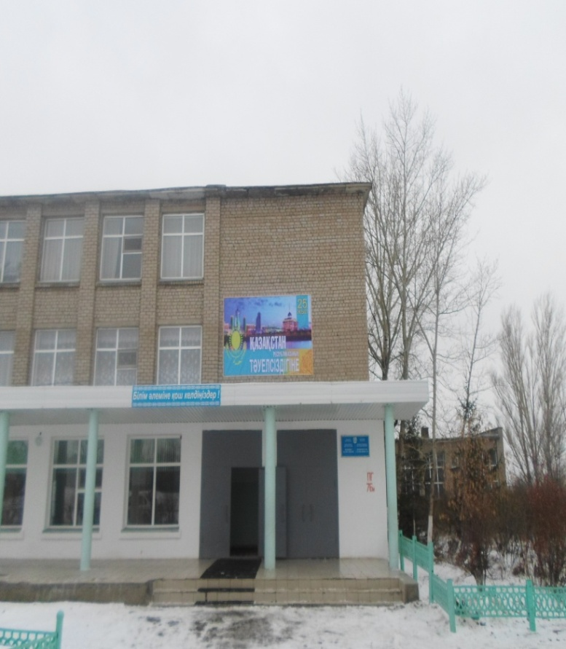
ГАЗЕТА ГУ «ЖОЛЫМБЕТСКАЯ СРЕДНЯЯ ШКОЛА №1»
Февраль 2017 год.
Содержание номера:
Памятные даты 2 стр.
Профориентационный час 3-4 стр.
Внимательный пешеход 5-6 стр.
Поэты и писатели Казахстана 7-8 стр.
Афганистан ты весь во мне 9-11 стр.
Казахские композиторы 12 стр.
Лидер моей страны 13-14 стр.
Волшебный мир природы 15-17 стр.
Пожарная безопасность 18-20 стр.
Интересные факты о собаках 21-22 стр.
Это интересно знать 23-24 стр.
ЭКСПО – 2017 25-26 стр.
ЗОЖ 27 стр.
Страница редактора 28 стр.

Slide 2


Памятные даты
Казахстан
1 февраля | 101 год (1916) со дня рождения Жандаева Мукатая – ученого геоморфолога, доктора географических наук, профессора, Заслуженного деятеля науки Казахстана.
9 февраля | 86 лет со дня рождения поэта Мукагали Макатаева (1931-1976).
10февраля | 81 год со дня рождения казахского писателя, драматурга Бека Тогисбаева (1936).
22февраля | 71 год (1946) со дня рождения Айтхожиной Нагимы – ученого, доктора биологических наук, профессора.
22февраля | 76 лет со дня рождения писателя Бексултана Нуржекеева (1941).
28февраля | 171 год со дня рождения народного акына Жамбыла Жабаева (1846-1945).
Россия
2 февраля | 40 лет (1977 г.) отмечает музыкант, композитор, певица, посол доброй воли ЮНИСЕФ – Шакира
11 февраля | 40 лет (1977 г.) отмечает вокалист, гитарист, клавишник, один из основателей группы Linkin Park – Майк Шинода
14 февраля | 30 лет (1987 г.) отмечает певица Юлия Савичева
21 февраля | 60 лет (1957 г.) отмечает народный артист РФ, вокалист группы Любэ – Николай Расторгуев

Slide 3
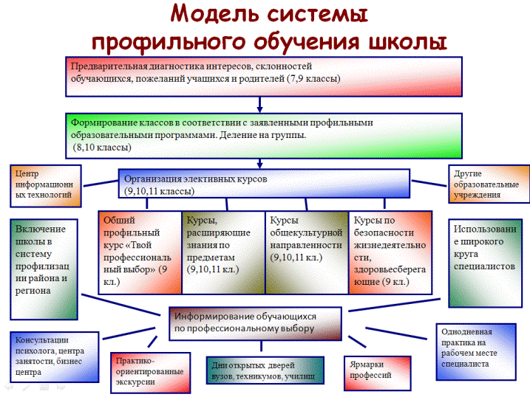

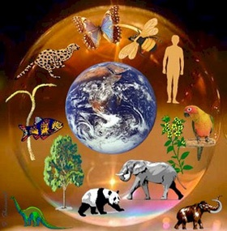
Профориентационный час

Slide 4


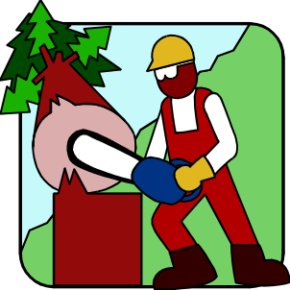










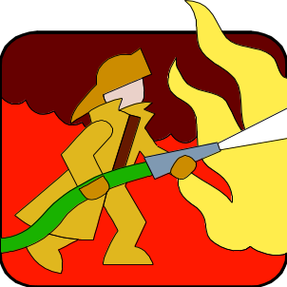
Фотовернисаж

Slide 5




Внимательный пешеход

Slide 6

ПДД

Slide 7
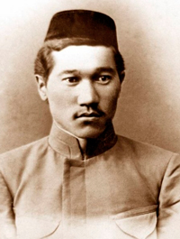


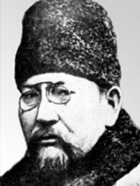
Поэты и писатели Казахстана
Миржакып Дулатов
Миржакип Дулатулы родился 25 ноября 1885 года в ауле №1 Сарыкопинской волости Тургайской области и уезда. Происхождением из рода Мадияр, входящего в состав племени Аргын Среднего жуза.
Байтурсынов Ахмет
Ахмет Байтурсынов – поэт, ученый, тюрколог, переводчик, педагог, публицист, общественный деятель. В свое время он стал жертвой несправедливости сталинских репрессий, более полувека не удостаивался упоминания, его имя не занимало достойного места в истории Казахстана. Лишь сейчас, в условиях перемен, когда устраняются «белые» пятна в истории, народу возвращены имена таких его деятелей, как Шакарим Кудайбергенов и Магжан Жумабаев, Жусупбек Аймауытов, Миржакып Дулатов и Ахмет Байтурсынов.

Slide 8
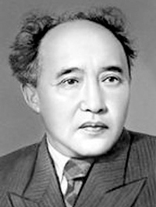


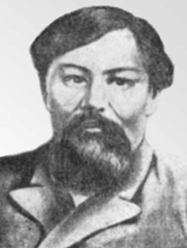
Поэты и писатели Казахстана
Ауэзов Мухтар Омарханович
Ауэзов Мухтар Омархан-улы — писатель, общественный деятель, академик АН КазССР, первый доктор филологических наук в Казахстане, профессор, заслуженный деятель науки КазССР.
Ауэзов родился 28 сентября 1897 года в Чингизской волости Семейского уезда (ныне Абаевский район, Семипалатинская область). Умер в 1961 году.
Алтынсарин Ибрай
Выдающийся просветитель, педагог, фольклорист, этнограф. Ибрай (Ибрагим) Алтынсарин родился 2 ноября 1841 года в ауле Жанбурчи Аракарагайской волости Николаевского уезда (нынешний Затобольский район Костанайской области).
После смерти отца он воспитывался в доме своего деда Балгожи Жанбурчина, одного из самых авторитетных биев своего времени. В девять лет Ибрай был определен в Оренбургскую первую особую школу для казахских детей.
В 1857 году Ибрай Алтынсарин, окончив школу, был оставлен при Оренбургском областном начальнике в качестве переводчика.

Slide 9

Афганистан – ты весь во мне…
Афганистан!
Ты весь во мне:
Разрывами гранат,
Осколками свинца,
Ты заревом окутан,
Весь в огне,
Страданиям и болям
Нет конца.
Каждое время рождает своих героев. Но ратный подвиг во все времена стоял на высоком нравственном пьедестале, венчая собой лучшие качества человека-гражданина, патриота, интернационалиста.
«Я не знаю, кому и зачем это нужно, кто послал их на смерть не дрожащей рукой, только так бесполезно, так зло и не нужно опускали их в вечный покой»
А в памяти и душах тех, кто прошёл афганское пекло до сих пор болью отзываются напоминания о той войне. И кто бы что ни говорил
о праведности или неправедности афганской войны, наши солдаты
выполняли там поставленные боевые задачи, верные воинскому долгу и присяге. И выполняли с честью!

Slide 10

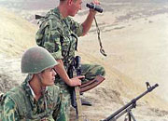
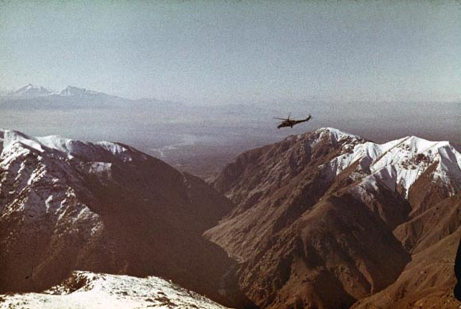
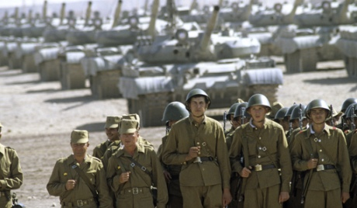
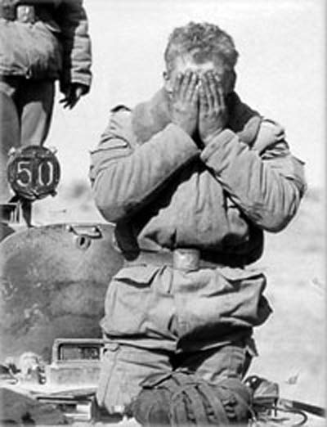
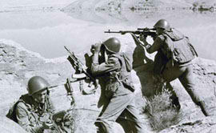

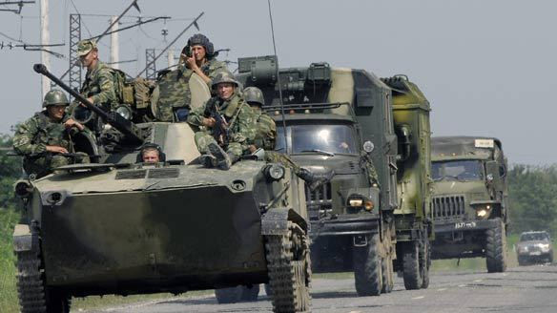
Фоторепортаж

Slide 11
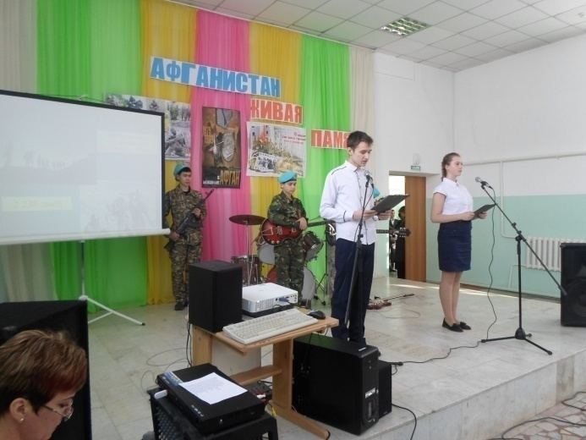
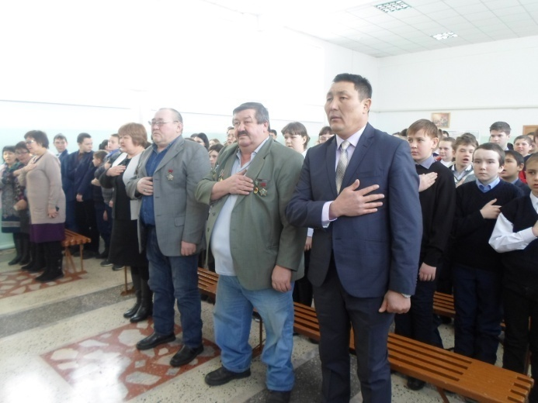
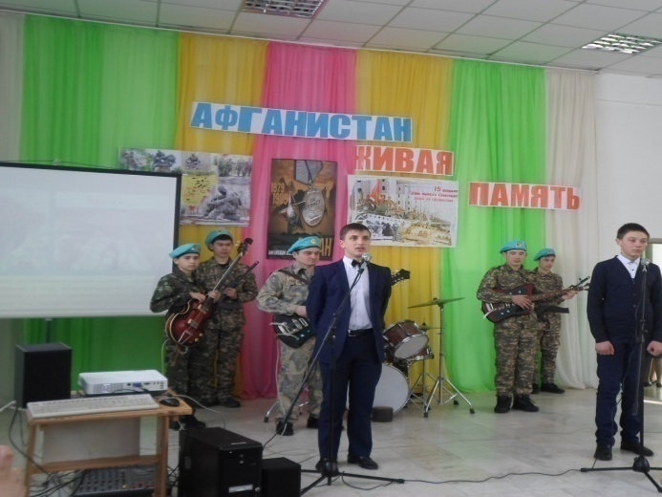
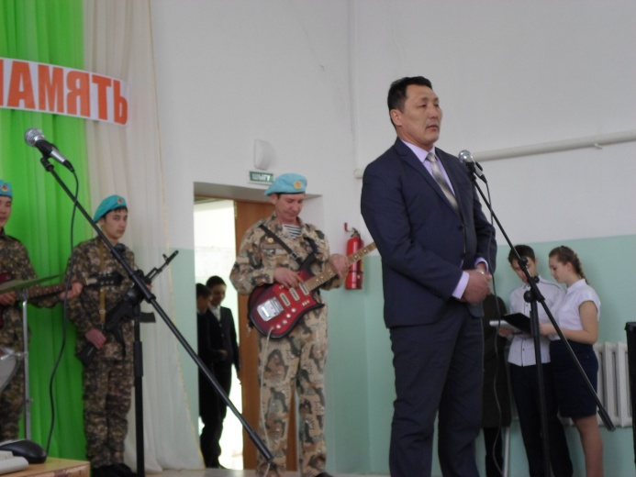
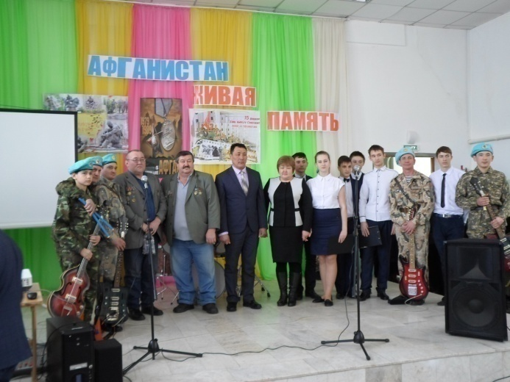
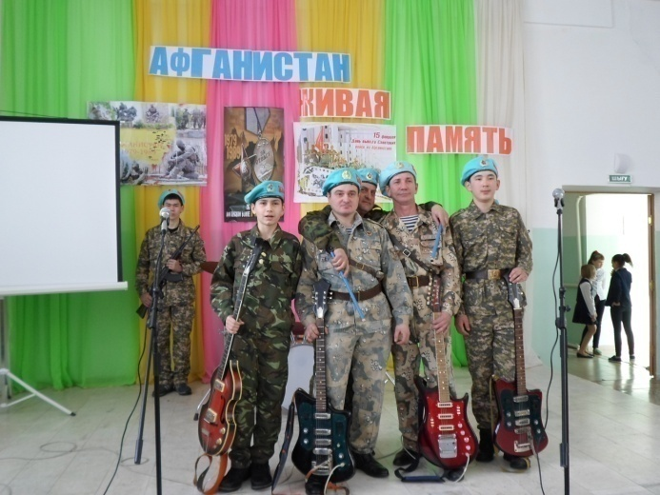

Фотовернисаж

Slide 12
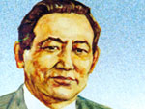
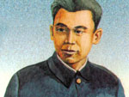
Казахские композиторы
Нургиса Тлендиев (1925-1998).
Народный артист Республики Казахстан, лауреат Государственной премии "Халык каhарманы", профессор, выдающийся композитор Нургиса Тлендиев родился в Алматинской области.
Его отец был кюйши, а мать - певицей, поэтому Нургиса рано проявляет музы кальные способности. Он уже с пяти лет играл на домбыре, а в двенадцать лет -в составе оркестра.
Немалое влияние на выбор его жизненного пути оказал известный академик Ахмет Жубанов. Нургиса Тлендиев открыл путь для новой обработки и развития инструментальной музыки. Мастер традиционной казахской народной музыки, он написал музыку ко многим фильмам, спектаклям, а также создал много песен, которые стали популярными в народе.
Темирбек Ахметов (1919-1952).
Темирбек Ахметов родился в Алматинской области. С детства он рос в музыкальной среде. Увлечение музыкой проявилось с раннего детства. Особое влияние на него оказал отец Нургисы, известный кюйши Тленди. Темирбек - своеобразный композитор-кюйши.
Его кюи относятся к лучшим образцам "изнаночно-крученого" исполнительства. В совершенстве владел искусством Жетысуской школы кюев. Его манера игры на домбыре отличается новизной, переливчатостью исполнения.
С 1937 года Т. Ахметов работал в оркестре имени Курмангазы. За особые заслуги в области искусства он удостоен звания Заслуженного артиста Казахстана. Кюи "Шернияз", "Жетiм бала" занимают особое место в репертуаре домбристов профессионалов.

Slide 13
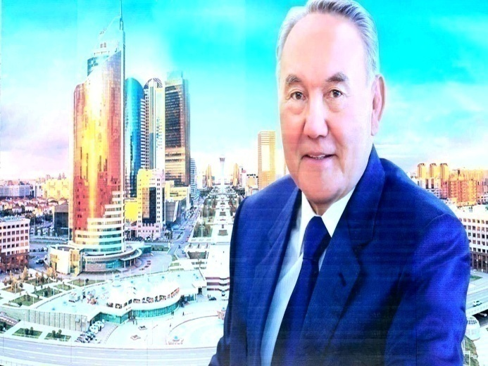
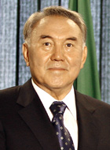

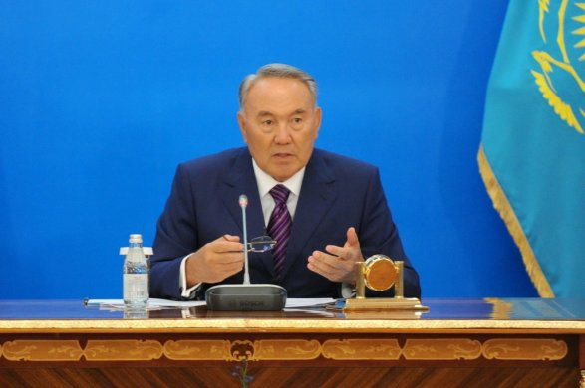

Лидер моей страны
***
Хотела бы я быть такой как ты.
Но далеко мне до тебя. Увы.
Но без надежд, нельзя ведь жизнь прожить.
Все трудности нам надо пережить.
Ты был как все, простым рабочим.
И вот теперь ты там стоишь,
А за тобой всё государство следует,
Всё будет так, как ты велишь.
Спроси у каждого из нас.
Кто лучше Назарбаева сможет,
Такой страной руководить?
Кто сможет все сплотить народы?
Сам разрешил заботы наций всех
Власть в руки дал ему народ.
За то, что кровь народа не пролил
Ты наш оплот, ты лидер наш!
Я буду долго говорить,
что лучше в мире нет такой страны.
Здесь радость – так радость! Беда не беда.
Гостям в каждом доме мы рады всегда!
Ты люби наш народ.
Тут мы все как один колосок.
Если ты будешь всем помогать
Казахстан будет наш расцветать!

Slide 14
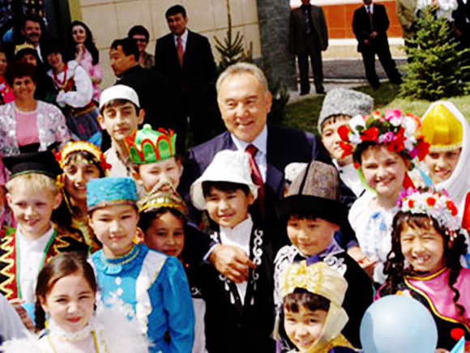


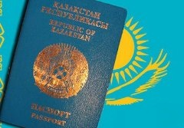



Фотовернисаж

Slide 15
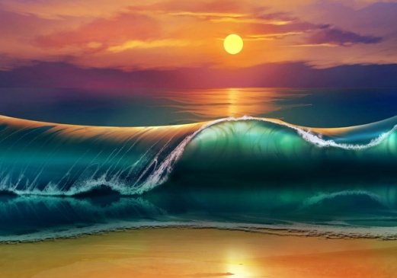
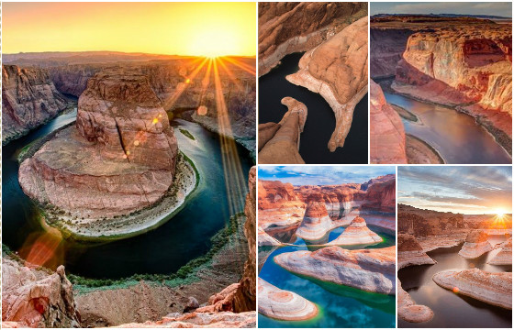
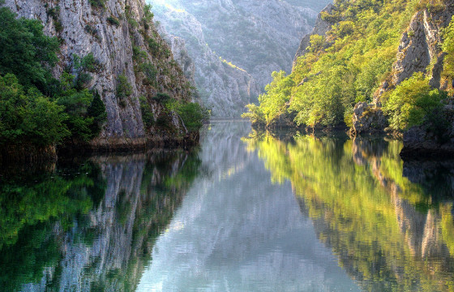
Волшебный мир природы
Что такое «Атлантида»?
На сегодняшний день мало кто не слышал слово – Атлантида. Это название обросло мифическими сказаниями и легендами. Но интересные факты о городах и странах не терпят вымыслов. Мы предлагаем вам краткий отчет о возникновении этого понятия.
Впервые об этом государстве сообщил древнегреческий философ Платон (428 год до н. э.). В своих произведениях он несколько раз упоминал удивительный остров-государство. Там, по его словам, жили потомки бога морей Посейдона и простая смертная девушка, по имени Клейто. Они были искусными ремесленниками и великолепными мореплавателями. Однако со временем они стали алчными и жадными, что повлекло за собой катастрофу. Чудесный остров исчез в морских глубинах, не оставив после себя ни малейшего следа.
В средневековье особенной популярностью пользовалась тема Атлантиды. В 19 веке мистики и эзотерики взяли на вооружение это понятие, и стали им спекулировать.
Ученые до сих пор не знают, существовала ли Атлантида. Тех, кто занимается вопросами острова Атлантиды - называют атлантологами. Да, предположительно, географическое местонахождение затонувшей Атлантиды – Атлантический океан. Конечно, никаких подтверждающих или опровергающих фактов на этот счет нет, поэтому нельзя ничего утверждать точно. Ученые склоняются к мысли, что это еще одна великая тайна истории.
Существует множество художественных образов этой мифической территории, но все это лишь вымысел. Атлантида это не более чем классический, философский миф.

Slide 16

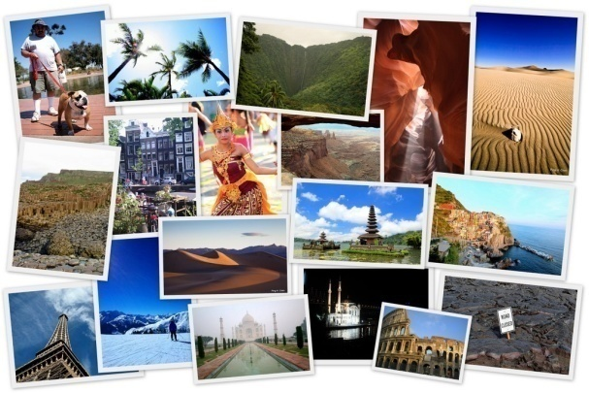

Волшебный мир природы
Цветущая пустыня.
Многие американцы знают о том, что на границе США (Калифорния) и Мексики существует уникальный национальный парк Анза-Боррего. Данный парк называют не иначе, как Цветущая Пустыня. Это чрезвычайно загадочное место.
Во-первых, это второй по величине парк США и занимает он территорию площадью 2400 квадратных километров.
Во-вторых, раз в году тут происходит настоящее чудо. Девять календарных месяцев в калифорнийской пустыне царит жара и полное отсутствие всякой живности. Почва настолько высыхает что, кажется, будто здесь никогда не появится никакой растительности. Но в феврале начинает твориться нечто невероятное! За несколько дней внезапных и обильных дождей окружающая природа, как птица Феникс восстает из праха и пепла!
Весь парк превращается не просто в зеленеющую равнину, но в настоящий цветник, причем самых прекрасных цветов. Этот феномен известен всем туристическим агентствам в мире, поэтому регулярно в цветущую пустыню Анза-Боррего приезжают десятки тысяч туристов. Райский уголок цветет на протяжении трех месяцев, и потом, словно по мановению волшебной палочки все засыхает, умирает и разносится ветром.
Снова девять долгих месяцев будет безжизненная пустыня, которая непременно закончится новым расцветом дивных цветов. И так из года в год. Если кому-то посчастливится побывать в этом загадочном, уникальном и цветущем месте пустыни, он навсегда запомнит чудесный природный феномен.

Slide 17
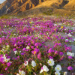
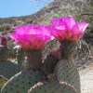
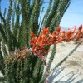
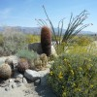
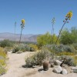
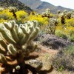
Фотовернисаж

Slide 18
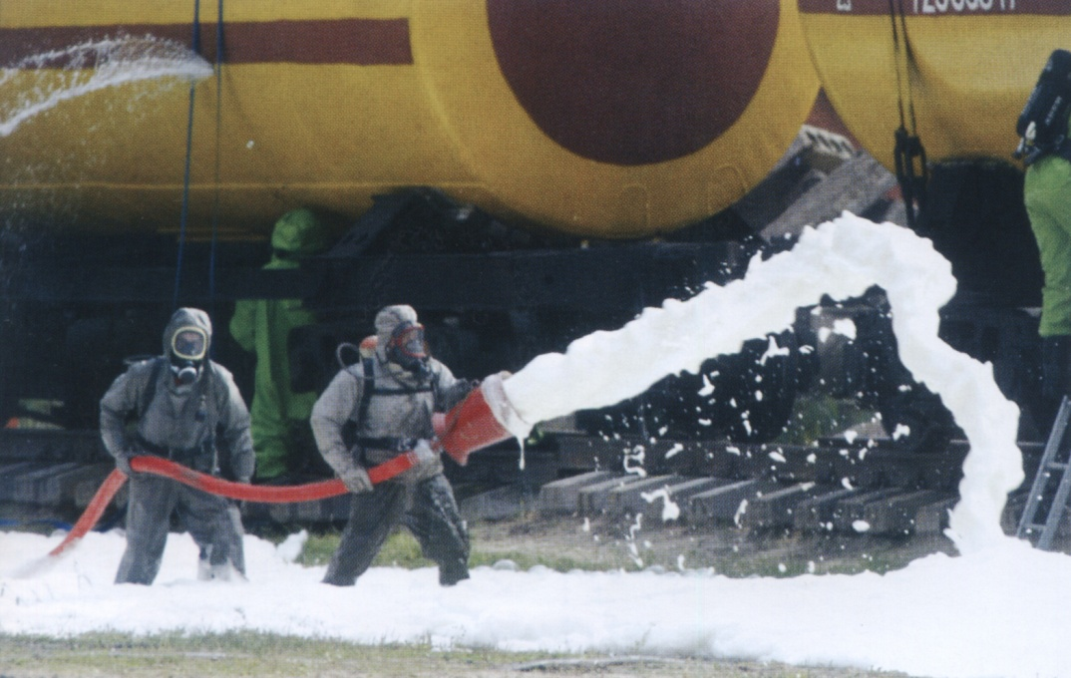
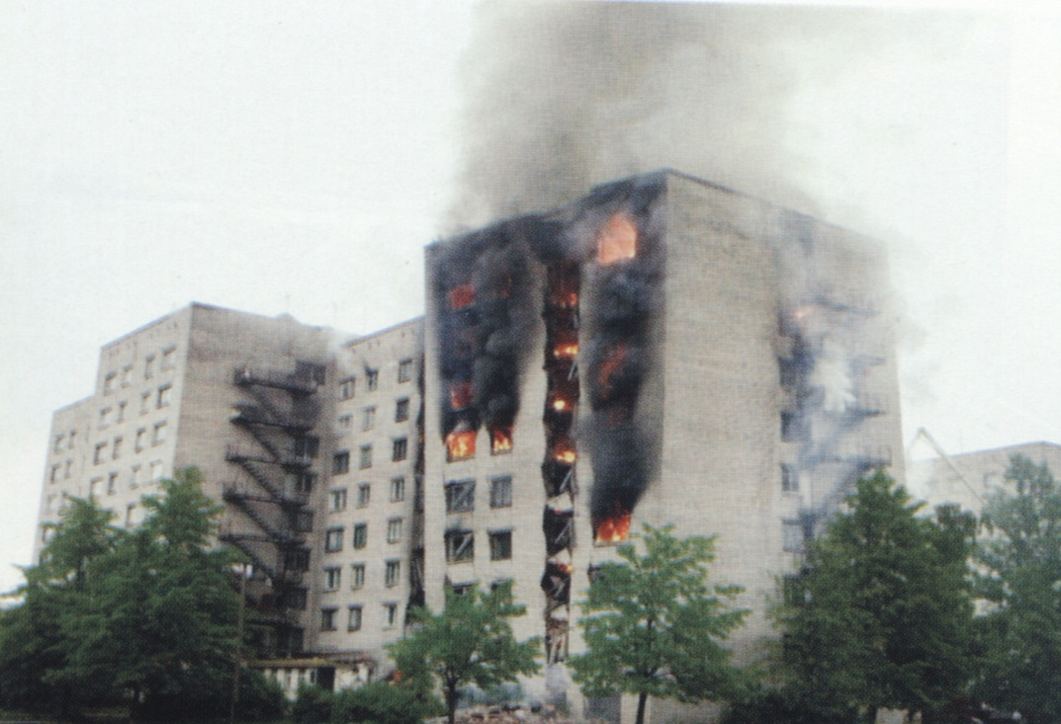
Пожарная безопасность
Каждый час на нашей планете
вспыхивает более шестисот пожаров,
причем на одного погибшего
в огне пожара в среднем приходится 25-30
человек обожженных и травмированных
Состояние и содержание зданий, сооружений и помещений должно соответствовать требованиям норм строительного проектирования.
В зданиях должны быть предусмотрены конструктивные решения, обеспечивающие в случае пожара: возможность эвакуации и спасения людей, возможность доступа личного состава пожарных к очагу пожара, нераспространение пожара.

Slide 19

ПРИ ПОЖАРЕ В ЗДАНИИ
Входя в любое незнакомое здание, обращайте внимание на расположение основных и запасных выходов.
А) При возникновении пожара:
Сообщите в пожарную охрану.
Оцените обстановку, убедитесь в наличии опасности и определите, откуда она исходит.
Идите в сторону, противоположную пожару.
Двигайтесь в сторону не задымленной лестничной клетки или к выходу.
ПРИ ОПАСНОЙ КОНЦЕНТРАЦИИ ДЫМА И ПОВЫШЕНИИ ТЕМПЕРАТУРЫ
Не входите туда, где большая концентрация дыма и видимость менее 10 м: достаточно сделать несколько вдохов, и Вы можете погибнуть.
Если не можете выйти к лестничной клетке (выходу):
Вернитесь в помещение.
Плотно закройте дверь.
Дверные щели и вентиляционные отверстия закройте мокрыми тряпками, а дверь полейте водой.
Ждите пожарных (спасателей).
Если есть балкон (лоджия):
Выйдите на балкон или
лоджию.

Slide 20
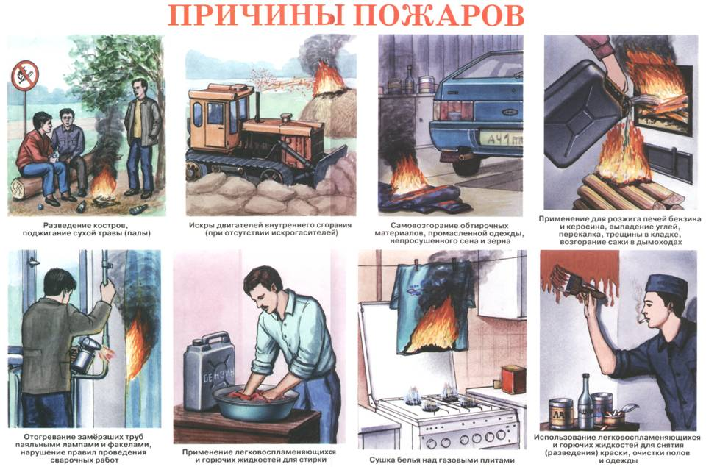


Slide 21

Интересные факты о собаках
Интересные факты о собаках
Это кажется невероятным, но собаки в состоянии запоминать около 250 команд, выраженных словами или жестами. Их интеллектуальное развитие находится где-то на уровне 2-летнего ребенка.
Ухо собаки способно улавливать такие высокочастотные колебания, как ультразвук. Продаются даже специальные свистки, которые отпугивают собак и других уличных животных, которые улавливают этот звук. При этом человек не слышит ровным счетом ничего, а собаки в ужасе разбегаются, если вы сильно свистните в этот свисток.
Когда-то в древнем Китае был обычай, чтобы в рукаве императора прятался маленький песик пекинес. В случае если телохранителей не оказывалось рядом, на злоумышленника, намеревающегося причинить вред императору, нападало самое верное животное – собака!
Всем известно, что у собаки всегда влажный нос. Интересен тот факт, что это не простое недоразумение, а необходимо для того, чтобы безошибочно угадывать направление запаха.
Некоторые думают, что ошейники с шипами вешали на собак для украшения или наоборот, для устрашения противников. На самом же деле, древние греки надевали их на шеи собак для того, чтобы волки не могли задушить домашних питомцев.
Когда собаки лакают воду, они делают язык в форме перевернутой ложечки. Хотя, кажется, что логичнее предположить наоборот.
Взрослые собаки имеют аж 42 зуба, в отличие от щенков, орудующих всего лишь 28 зубками.
Слух собаки приблизительно в 10 раз мощнее, чем у человека.
Собаки не могут различать цвета. Тут можно удивиться: как же собаки-повадыри знают, на какой сигнал светофора можно переводить через дорогу слепого хозяина? Дело в том, что эти умные животные ориентируются
не на светофор, а на поток машин и движение людей.

Slide 22
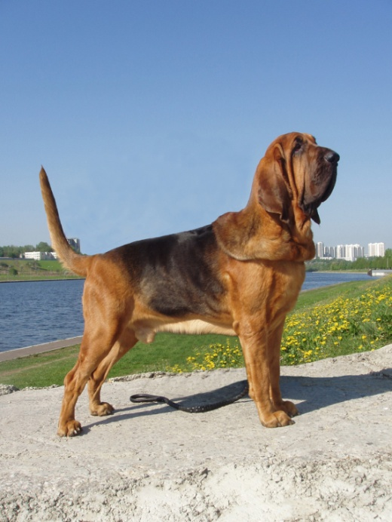
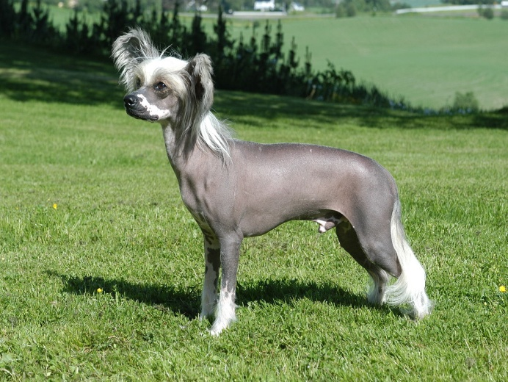
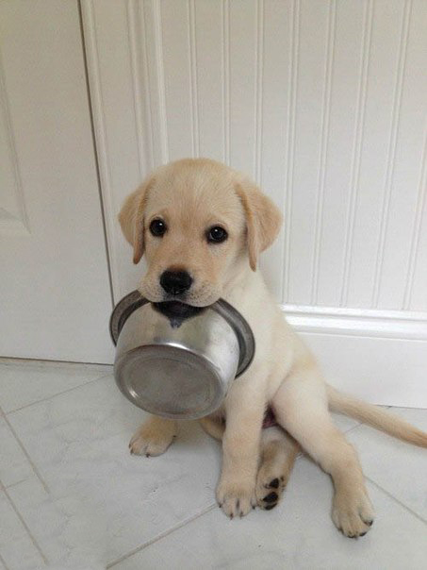
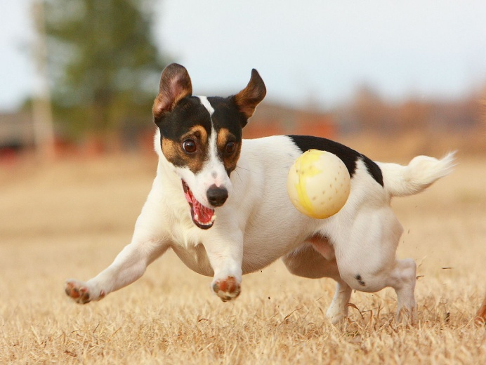
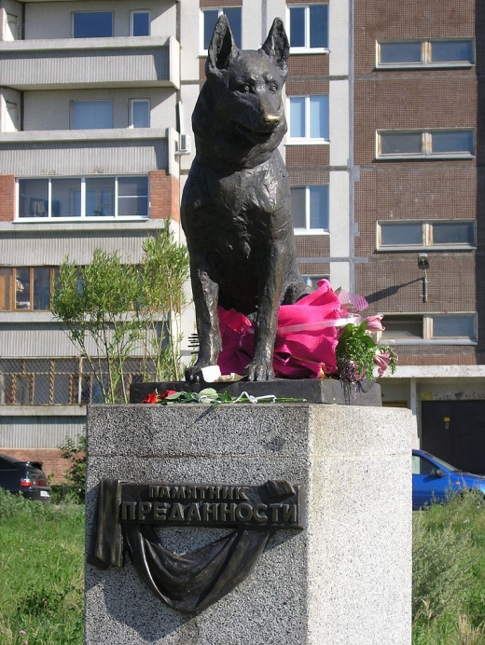
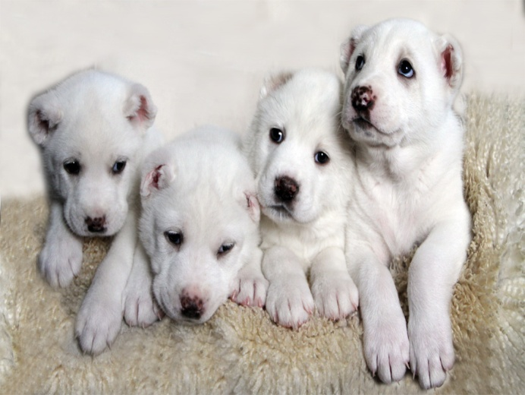
Фотовернисаж

Slide 23




Это интересно знать
ЧЕМ ОТЛИЧАЕТСЯ ПОСЛОВИЦА ОТ ПОГОВОРКИ?
Все очень просто:
Пословица — самостоятельное законченное предложение, которое несет в себе смысл.
Пример:
Без труда не вытащить и рыбку из пруда.
Смысл есть? Есть — чтобы получить результат, нужно приложить усилия.
Поговорка — слово, или словосочетание (два-три слова), которыми характеризуется человек, поступок, либо какая-нибудь ситуация. Самостоятельно практически не применяется. Употребляется в разговорах для разнообразия, юмора, характеристики человека, или поступка.
Пример:
Легок на помине — только вспомнили о нём, он и появился.
Не солоно хлебавши — вернуться ни с чем.
Валять дурака — ничего не делать, притворяться.

Slide 24


Это интересно знать
)
А Васька слушает да ест. (Цитата из басни И. А. Крылова. Смысл поговорки, что один говорит объясняет, растолковывает, пытается «достучаться до Васьки», а Васька мимо ушей все пропускает и делает все по своему.)
А воз и ныне там. (Цитата из басни И. А. Крылова. Смысл поговорки в том, что не смотря на все разговоры и обещания по какому-либо делу, ничего кроме болтовни не сделано.)
А где щи, тут и нас ищи (Русская пословица, означает что человек пытается стремиться туда, где хорошо, где сытая, богатая жизнь.)
А ларчик просто открывался. (Цитата из басни И.А. Крылова.Говорится в том случае, когда на самом деле все было намного проще, чем думали и делали люди.)
А там хоть трава не расти. (Смысл поговорки, в том что, человек сказавший эту фразу, выражает полное безразличие к тому, что будет после его поступка или какой — либо ситуации, и к тем, кто пострадает в результате его действий.)
Авось, да небось. (Смысл поговорки в том, что человек ее говорящий, ничего не хочет сам предпринимать для улучшения, или исправления ситуации, а просто ждет как ситуация будет развиваться дальше сама, без его участия. Скажу честно, пару раз в Жизни такое отношение к делу выручало, но только пару раз….)))). Во многих случаях, такое отношение приводит к плохим последствиям. )
Алмаз и в грязи видать. (Пословица означает: как бы ты не выглядел, но если ты достойный человек, то люди оценят это уважением к тебе.)
Аппетит приходит во время еды. (Говорят в том случае, когда нет охоты делать какое-либо дело. Смысл в том, что как только начнешь дело, так желание его продолжать обязательно придет само.)
Апрель с водой — май с травой. (Смысл пословицы в том, что если ранней весной будет много дождей, то все растения и культуры уродят очень хорошо.)

Slide 25
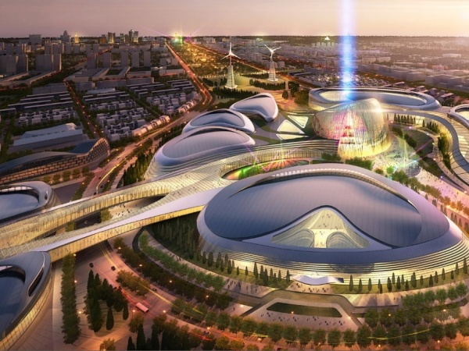
ЭКСПО - 2017
Экспо-2017 Астана —специализированная международная выставка, признанная Бюро международных выставок (МБВ). Тема выставки «Энергия будущего». Экспо-2017 ожидает участия более 100 стран и международных организаций, и 2-3 миллиона посетителей.
Предстоящая выставка, которая пройдет под лозунгом «Энергия будущего», осветит одну из самых актуальных тем, волнующих мировое сообщество — альтернативные источники энергии. Тему предстоящей выставки олицетворяет логотип «Экспо 2017».
Выставка пройдет с 10 июня по 10 сентября 2017 года и примет около 100 стран-участниц и 10 международных организаций. На всемирной специализированной выставке 2017 года странами-участницами будут продемонстрированы достижения и перспективы в сфере использования возобновляемых источников энергии и такие их преимущества, как экологическая чистота, низкая стоимость эксплуатации и безвредность для окружающей среды.
Для Казахстана «ЭКСПО-2017» станет знаковым событием: никогда раньше международная выставка подобных масштабов не проходила в странах Центрально-Азиатского региона и СНГ

Slide 26

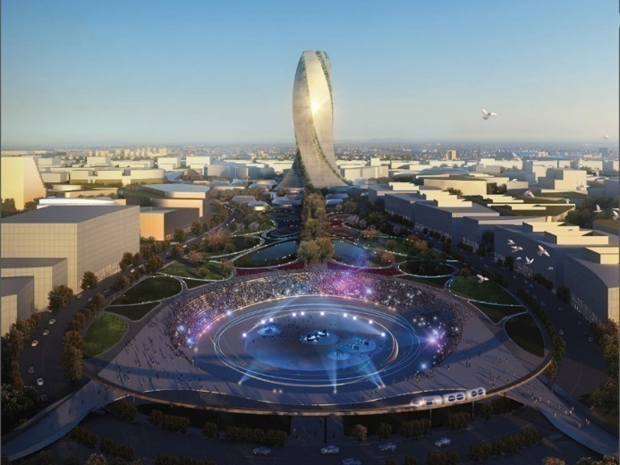
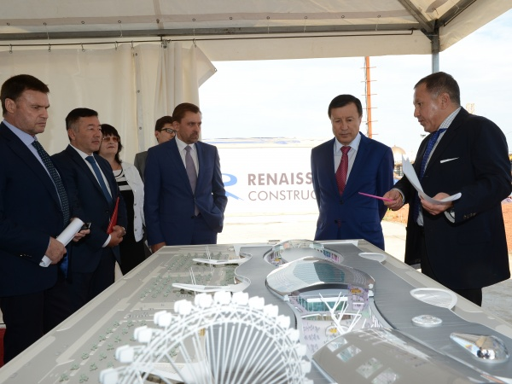



Фотовернисаж

Slide 27



Здоровый образ жизни
)

Slide 28





Для вас рады были стараться
Редакторы школьной газеты: Астафуров Иван и Клепинин Виталий ученики 8 «Б» класса
.
Наш адрес: п.Жолымбет, ул. Ауэзова 1

